Slide 1
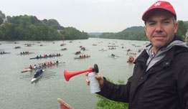
Traversée de Lyon du 1° mai
le 1er mai la Saône nous appartenait !
Le temps n'était pas de la partie, mais qu' importe !
Une dose de bonne humeur, de goût de l'effort et
du partage ont eu raison de tout !
Une invitation à prolonger ces moments tout au
long de la saison. Merci encore à tous, aux participants, aux organisateurs. Anne-Françoise Tomi

